Slide 1
«Великая Отечественная война на страницах художественной литературы»
Выполнил: Скобелкин Никита, ученик 9 класса
Руководитель: Огородова Вероника Владимировна,
учитель русского языка и литературы

Slide 2
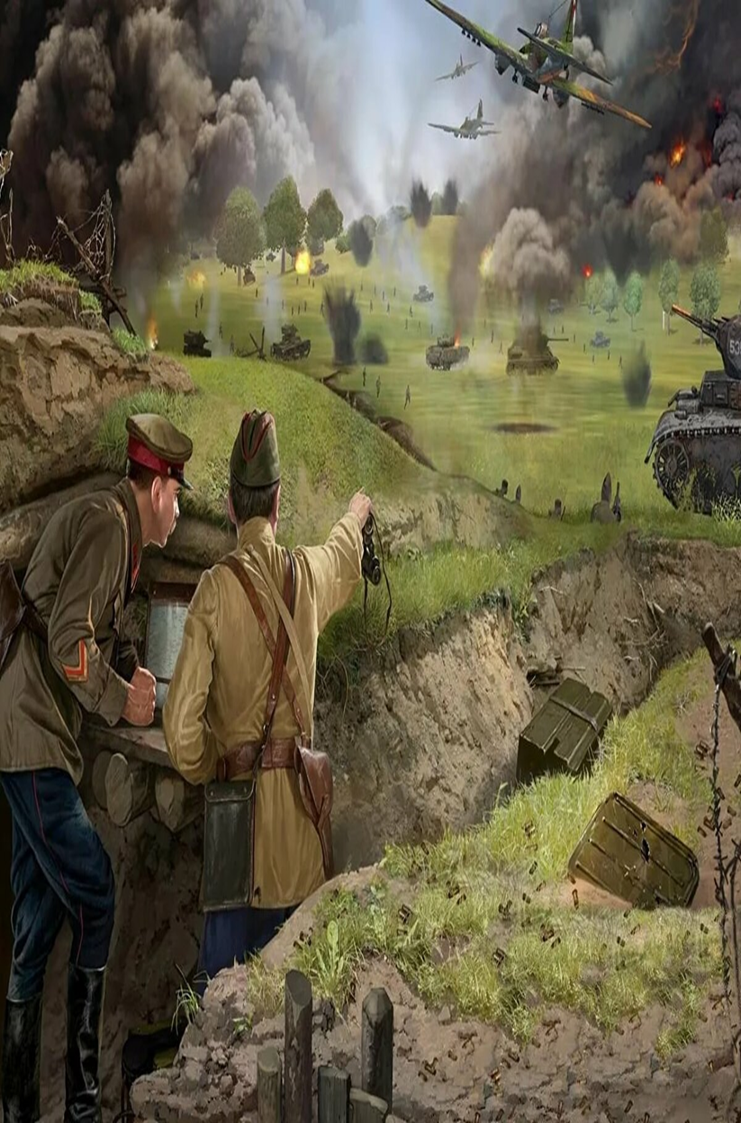
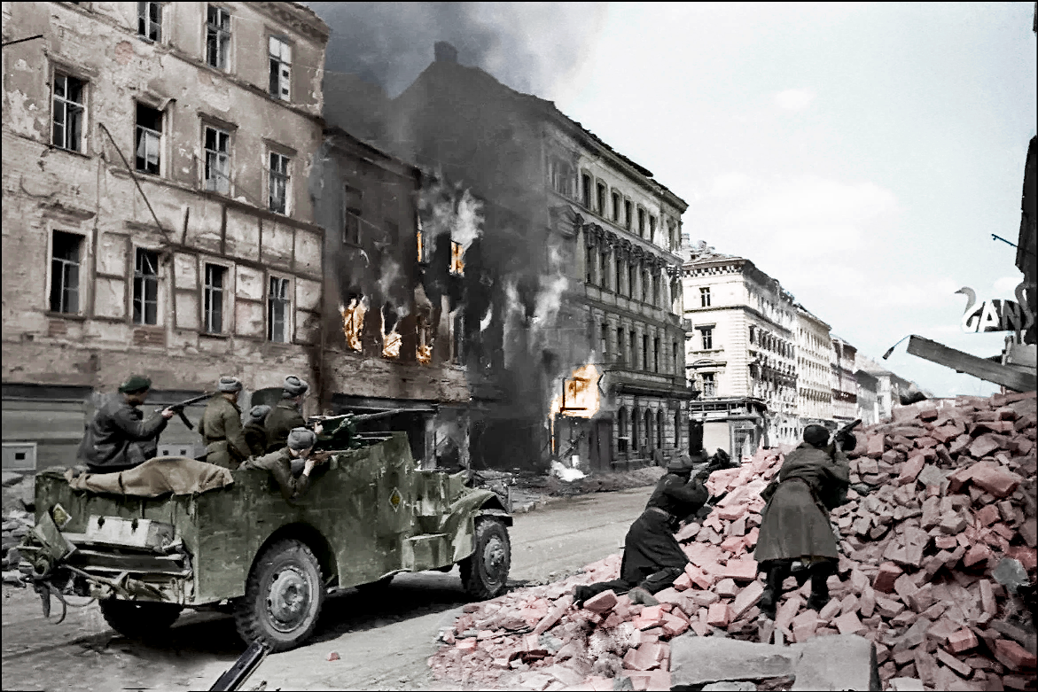
Война – это страшно!

Slide 3
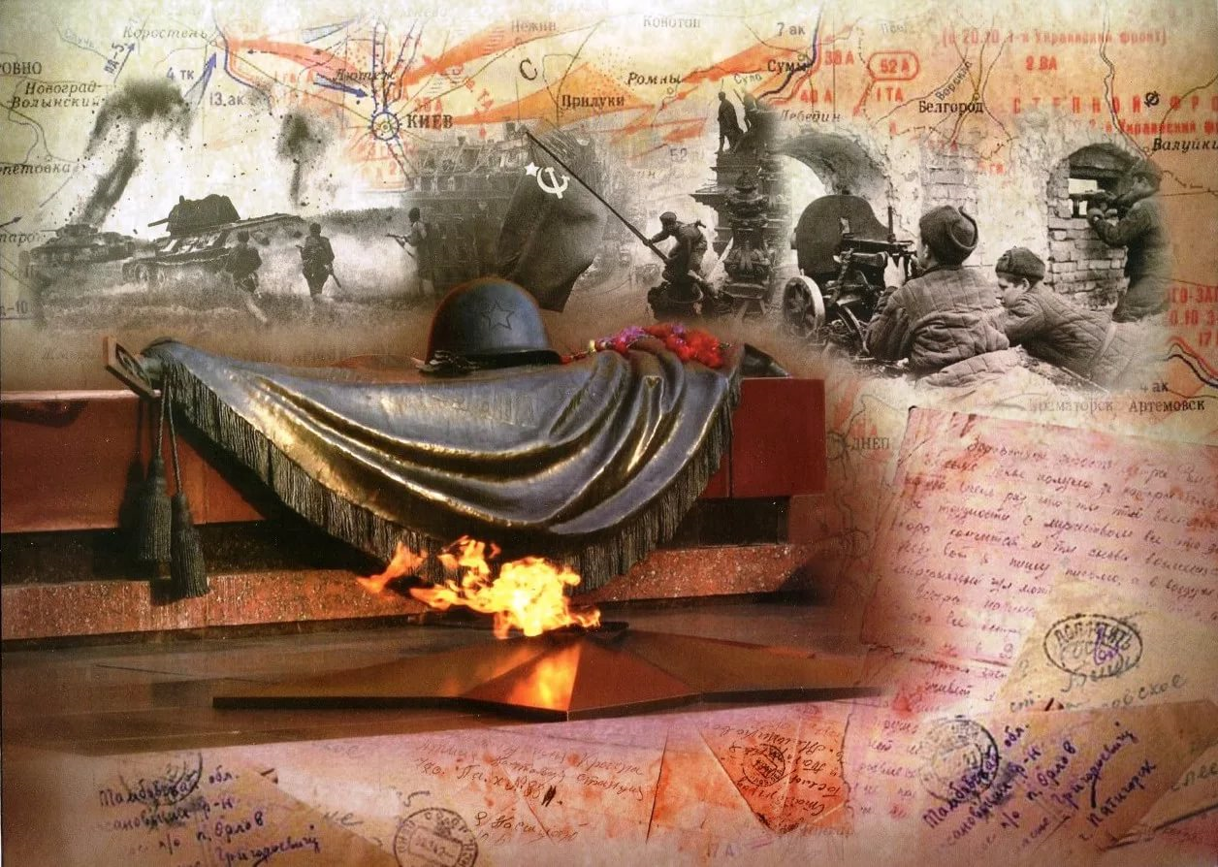

Slide 4

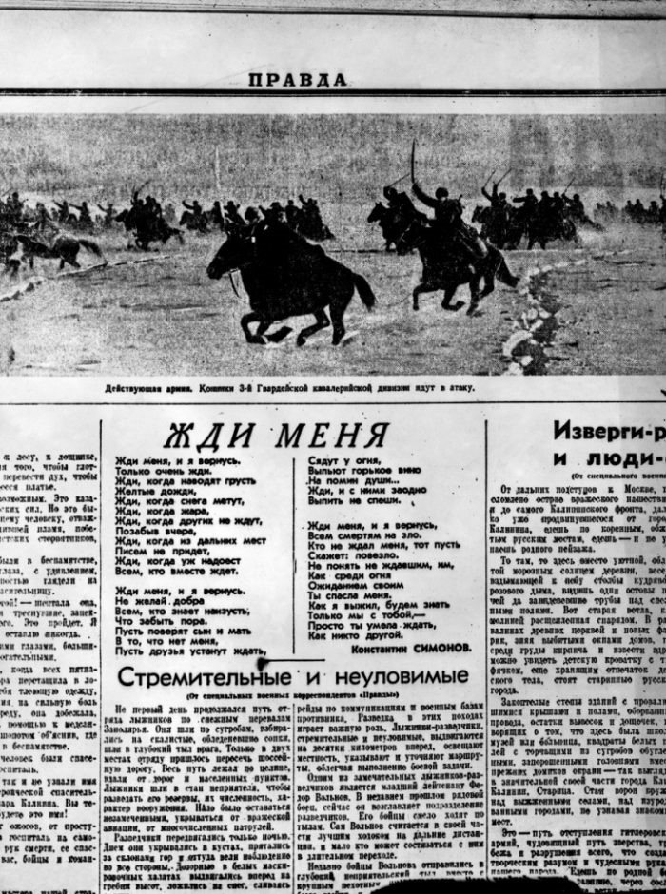
1.Поэзия в годы войны

Slide 5
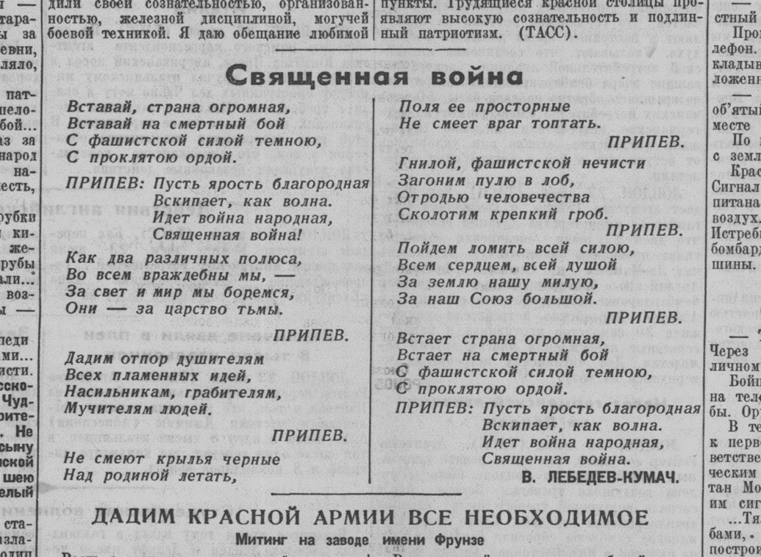
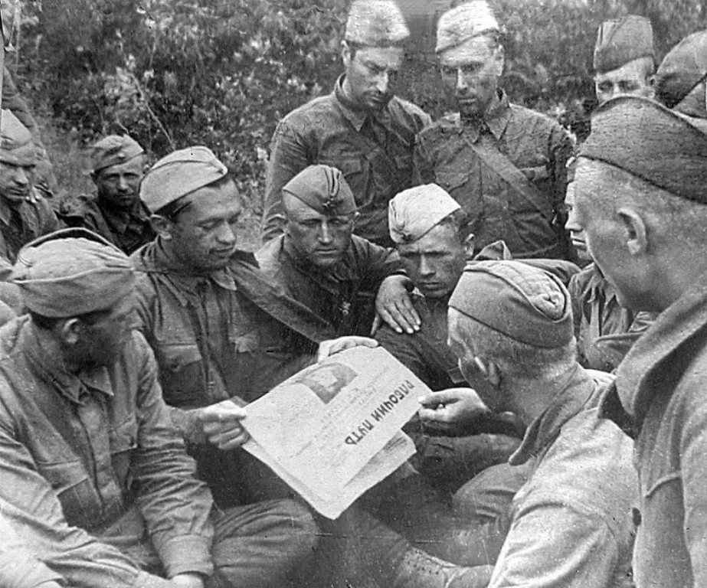

Slide 6
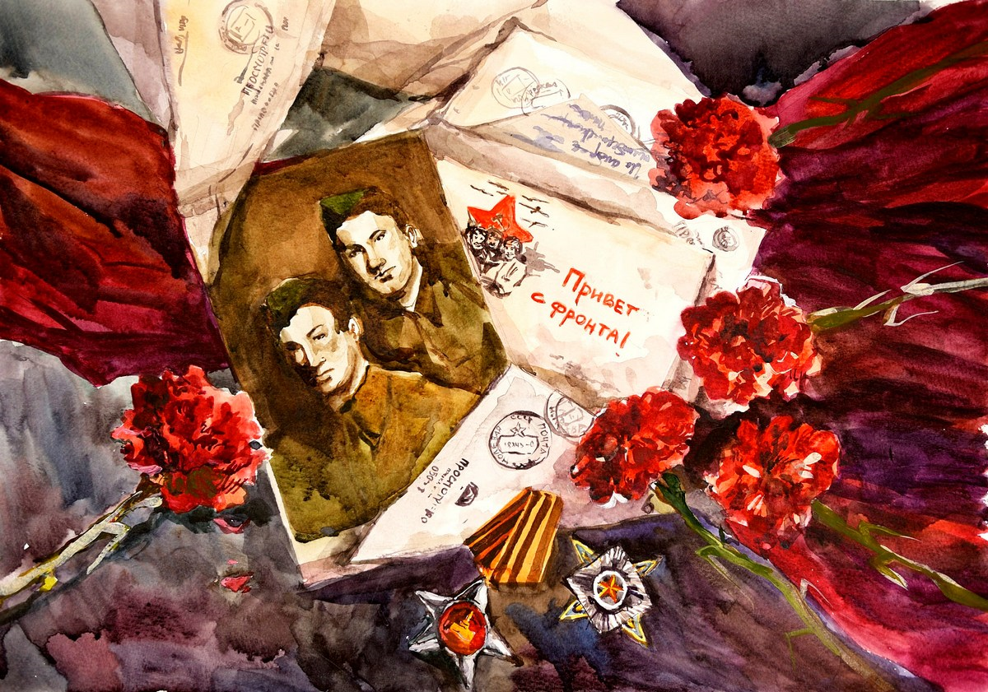
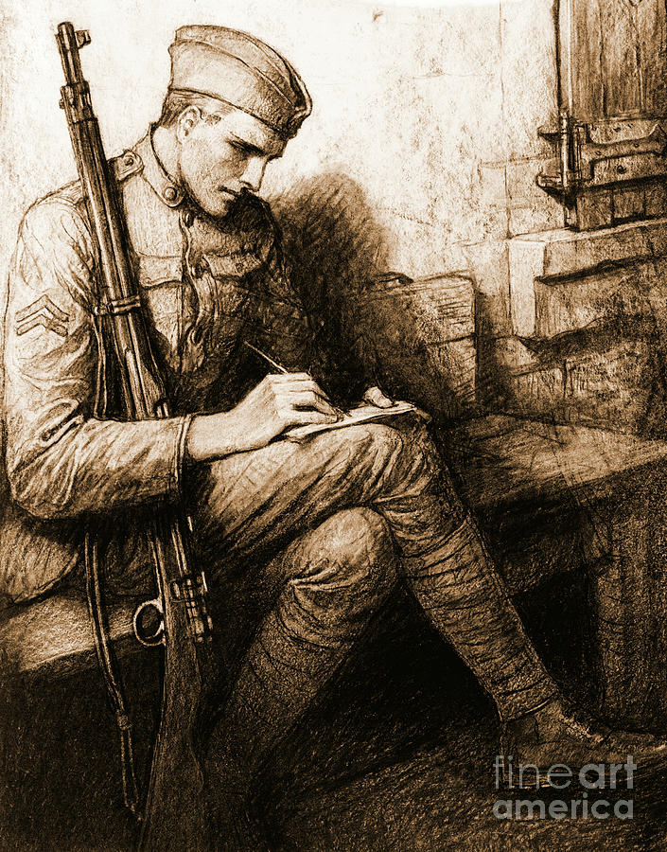

Slide 7
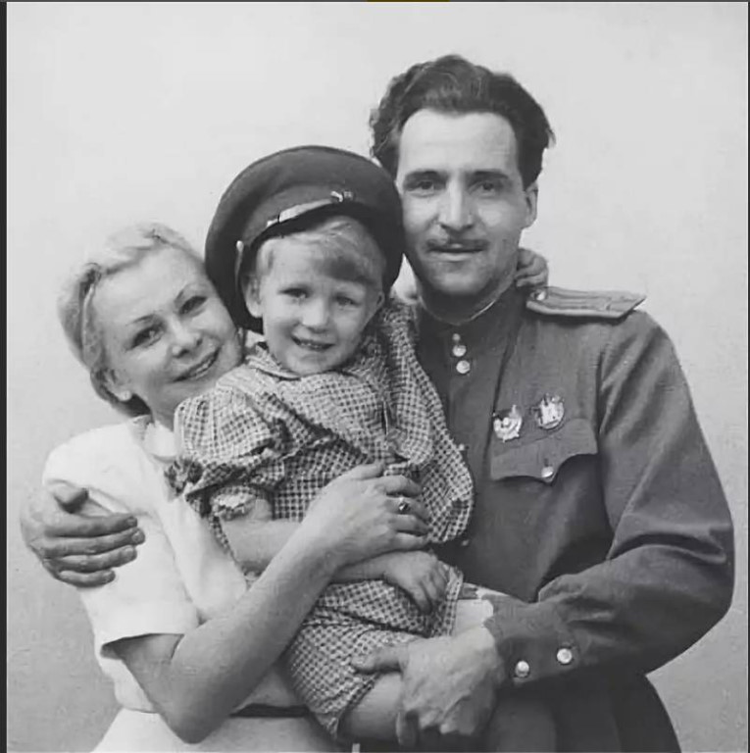
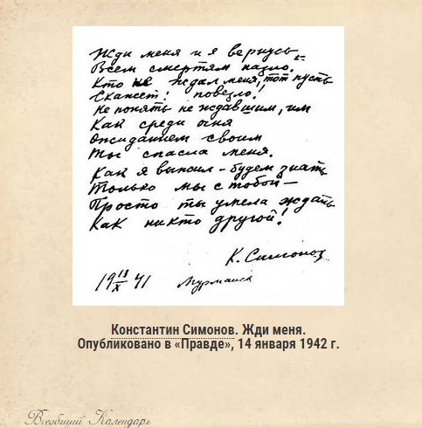
Константин Симонов «Жди меня…»

Slide 8
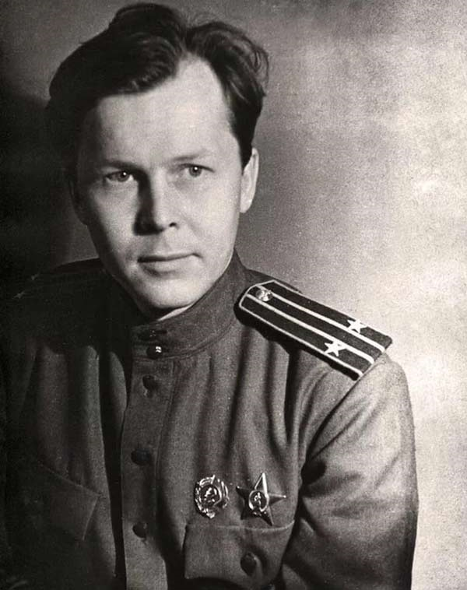
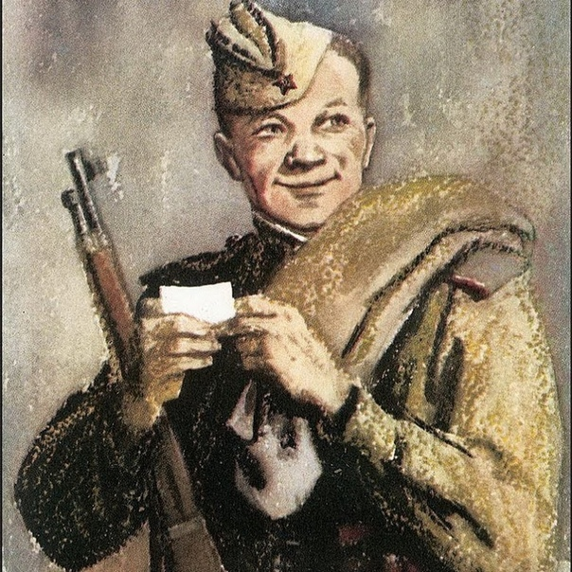

Александр Твардовский «Василий Теркин»

Slide 9
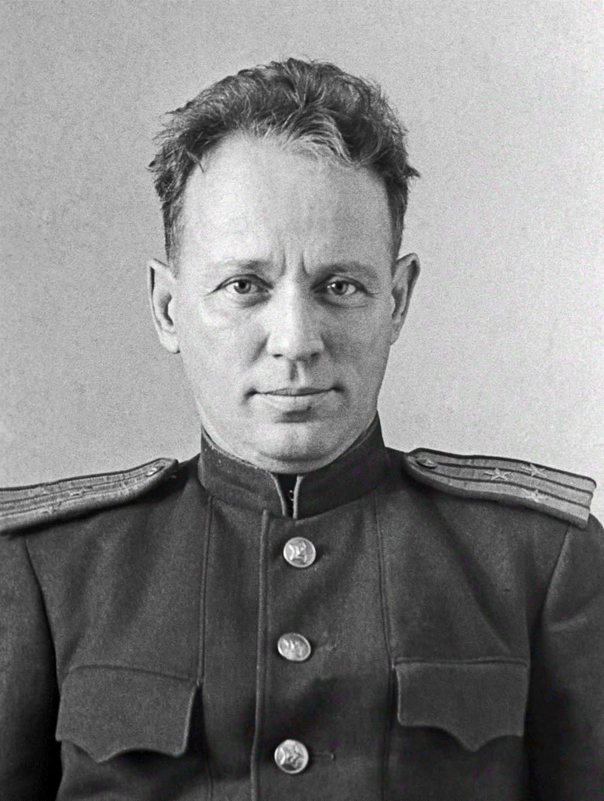
2. Судьба русского война в рассказе Шолохова "Судьба человека"
Шолохов Михаил Александрович
(1905 г.-1984г)

Slide 10

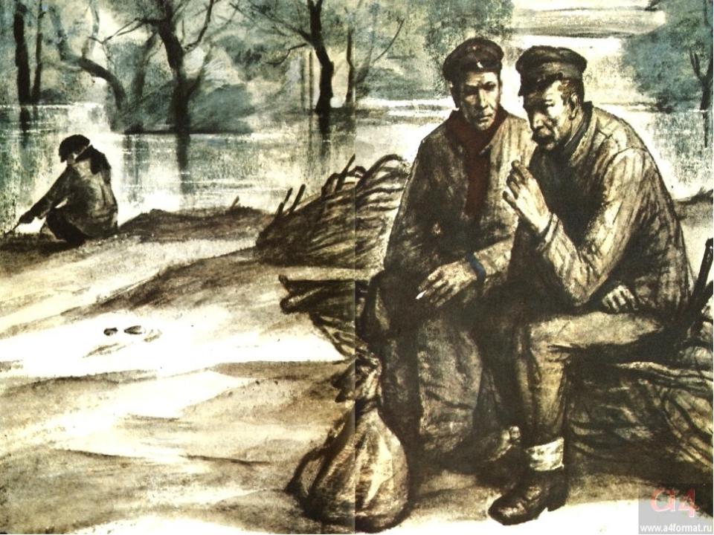

Slide 11
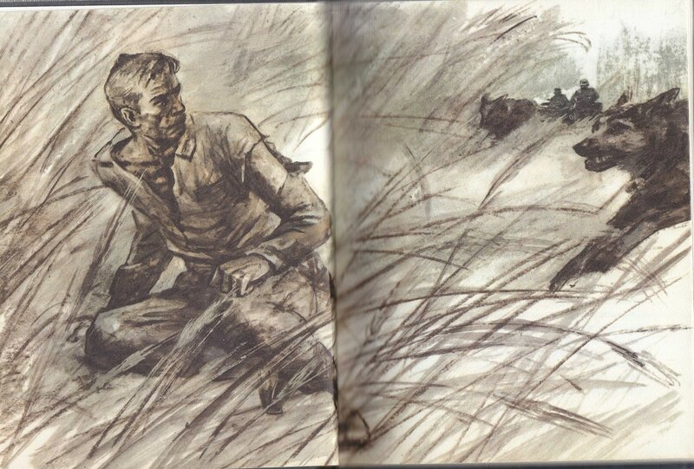
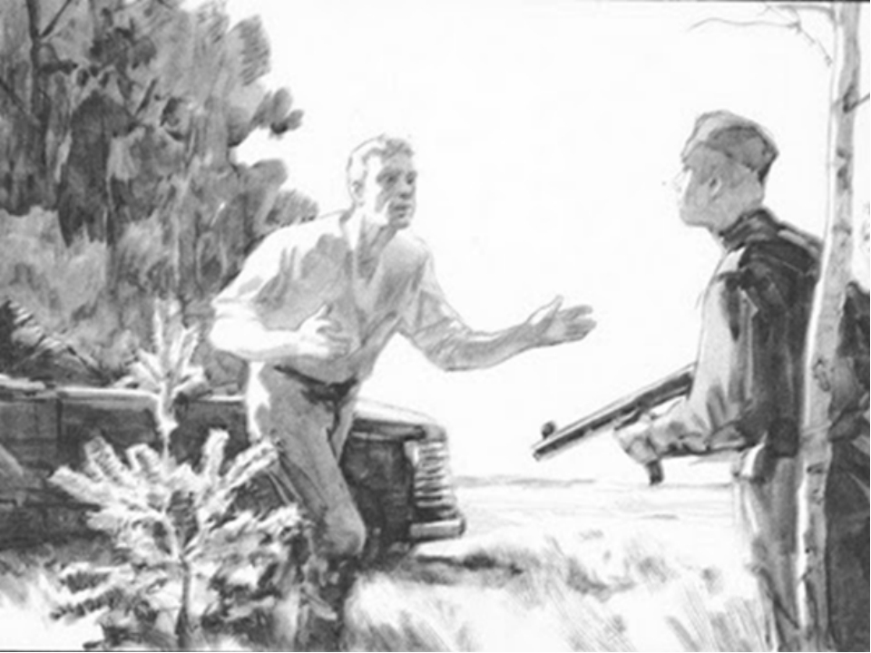

Slide 12
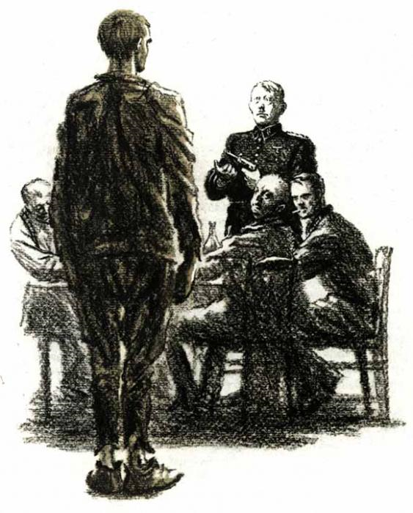
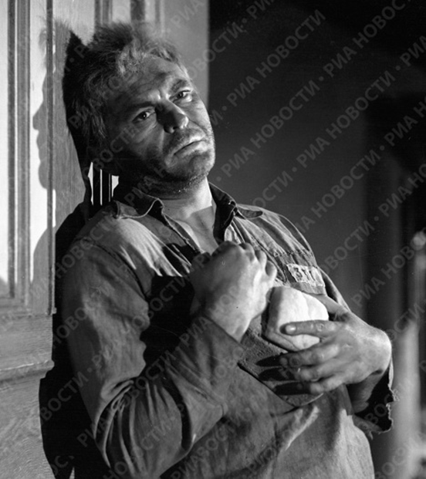

Slide 13
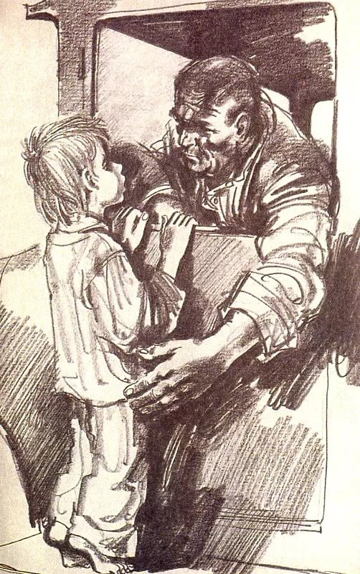
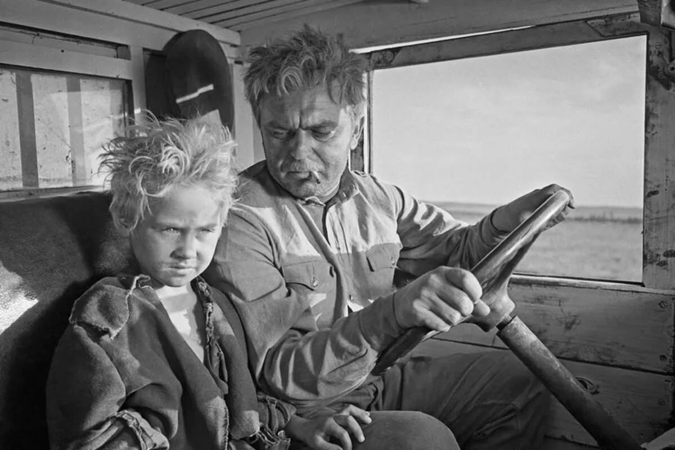

Slide 14


Slide 15
СПАСИБО ЗА ВНИМАНИЕ!

